Slide 1
Типы и виды урока теоретического обучения
«Өскемен құрылыс колледжі» КММ
КГУ «Усть-Каменогорский колледж строительства»
«Настоящее счастье состоит в стремлении к познанию»
(итальянский ученый и писатель Умберто Эко)

Slide 2
Урок – основная единица образовательного процесса, это логически законченный, целостный, ограниченный определенными временными рамками отрезок учебно-воспитательного процесса, в котором учебная работа проводится с постоянным составом обучающихся примерно одного возраста и уровня подготовки.
УРОК ТО
Цели и задачи
Содержание
Формы
Методы
Средства и приемы

Slide 3
Требования к современному уроку
Обучение как активный труд (а не бремя)
Смена видов деятельности (здоровье сберегающие технологии)
Оптимальный ритм урока
(Отстал – не услышал – не нашёл следующее задание – не сделал – получил отрицательный результат – снижение мотивации и интереса)
Системно-деятельностный подход
Главное научить студента КАК делать, т.е. вооружить его способом действия.
Знаниевый компонент отходит на второй план.
«Если я знаю, КАК это сделать и ГДЕ взять нужную информацию, то я это сделаю САМ»

Slide 4
Изучение нового материала
формирование определенных теоретических знаний и умений
1 – урок-лекция; 2 – урок-беседа; 3- урок с использованием учебного кинофильма; 4 – урок теоретических или практических самостоятельных работ (исследовательского типа); 5 – урок смешанный (сочетание различных видов урока на одном уроке)
Урок закрепления знаний и формирование умений и навыков
воспроизведение и коррекция необходимых знаний и умений; анализ заданий и способов их выполнения; подготовка требуемого оборудования; самостоятельное выполнение заданий; рационализация способов выполнения заданий; внешний контроль и самоконтроль в процессе выполнения заданий
1 – урок самостоятельных работ (репродуктивного типа – устных или письменных упражнений); 2 – урок - лабораторная работа; 3 – урок практических работ; 4 – урок-экскурсия; 5 – семинар
Урок обобщения и систематизации знаний
Урок контроля и коррекции знаний, умений и навыков учащихся
Комбинированный или смешанный урок
1 – устная форма проверки (фронтальный, индивидуальный и групповой опрос); 2 – письменная проверка; 3 – зачет; 4 – зачетные практические и лабораторные работы; 5 – контрольная (самостоятельная) работа; 6 – смешанный урок (сочетание трех первых видов)
выделяют наиболее общие и существенные понятия, законы и закономерности, основные теории и ведущие идеи, устанавливают причинно-следственные и другие связи в отношении между важнейшими явлениями, процессами, событиями, усваивают широкие категории понятий и их систем и наиболее общие закономерности
Сюда входят основные виды всех пяти типов уроков
выявить уровень овладения учащимися комплексом знаний и умений, и на его основе принять определенные решения по совершенствованию учебного процесса
На них решаются несколько дидактических задач
Типы урока теоретического обучения по Б. П. Есипову

Slide 5
Структура комбинированного урока
(90 минут)
(хронометраж
по Д.Колбу)
Начало урока
Организационный момент
Целеполагание
Середина урока
Изучение нового материала
Первичное закрепление ЗУН
Конец урока
Ознакомление с темой урока
Актуализация опорных знаний/ Проверка ДЗ
Самостоятельное закрепление ЗУН
Информирование о ДЗ
Рефлексия (деятельности/учебного материала)
Подведение итогов урока и оценивание
До 10% времени урока
До 80% времени урока
До 10% времени урока

Slide 6
Рефлексия на уроке
Рефлексия – особый вид мышления… Рефлексивное мышление означает фокусирование вашего внимания. Оно означает тщательное взвешивание, оценку и выбор
Р. Бустром

Slide 7
Слово рефлексия происходит от латинского reflexio – обращение назад, умение размышлять, заниматься самонаблюдением, самоанализ, осмысление, оценка предпосылок, условий и результатов собственной деятельности, внутренней жизни.
Словарь иностранных языков определяет рефлексию как размышление о своём внутреннем состоянии, самопознание.
Толковый словарь русского языка трактует рефлексию как самоанализ.
В современной педагогике под рефлексией понимают самоанализ деятельности и её результатов.
Рефлексия
рефлексия настроения и эмоционального состояния;
рефлексия деятельности;
рефлексия содержания учебного материала.
Приведите активные и интерактивные формы и методы работы для каждого этапа.

Slide 8
«ПлюМИн»
«Плюс» | «Минус» | «Интересно»

Slide 9
«Сэндвич»

Slide 10
«Чемодан, мясорубка, корзина»
Всё, что пригодится в дальнейшем | Информацию переработаю | Всё выброшу в корзин

Slide 11
«Кубик Блума»
Что нового вы узнали на уроке?
Какие уже имеющиеся у вас знания понадобились на уроке?
Кто и как вам помогал(и) на уроке?
Перечислите основные проблемы и трудности, которые вы испытывали во время урока. Какими способами вы их преодолевали?
Какие знания, полученные на уроке, понадобятся вам в будущем? Где вы их примените?
В какой момент урока вы чувствовали себя особенно успешным?
Какие способы и приемы работы вы использовали на уроке для достижения цели (составлял таблицу, рисовал схему, составлял тезисы и т.д.)?
За что бы вы себя похвалили на уроке? Какие недоработки у вас были на уроке?
Какой этап урока вы бы опустили, вычеркнули? Почему?
Что бы вы изменили на уроке в последующем?
https://ru.piliapp.com/random/lots/

Slide 12
«Две звезды, одно пожелание»
два момента, которые получились хорошо в процессе урока
одно действие, которое улучшит их работу на следующем уроке

Slide 13
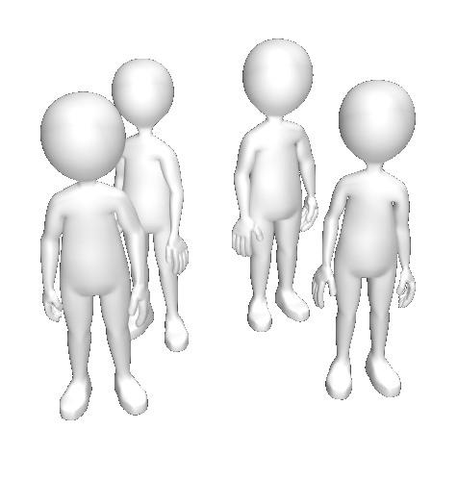
«Лесница успеха»
Не понял…
Понял, но сомневаюсь…
Понял и могу применить…
Понял и могу научить других…

